Slide 1
WP 1.1
RIQUALIFICAZIONE DI UNO SPAZIO LOCALIZZATO NEL COMPLESSO DEI LABORATORI ESTERNI, DENOMINATO AR 7 PER LA REALIZZAZIONE DI UN 3D-LAB (LABORATORIO DI MECCANICA ADDITIVA) Debora Polidoro
Progetto LNGS-FUTURE - IR0000024 - Avviso pubblico “Rafforzamento e creazione di Infrastrutture di Ricerca” PNRR, Decreto n. 3264 del 28.12.2021 – Missione 4 Componente 2, Linea di investimento 3.1 - finanziato dall’Unione Europea – NextGenerationEU - CUP I19D22000090007

Slide 2
Descrizione intervento
SCOPO DELL’INTERVENTO
L’intervento prevede la riqualificazione di una porzione di spazio della AR7 coinvolgendo anche il locale tecnico adiacente il tunnel di collegamento tra la seconda e la terza stecca al fine di realizzare un laboratorio di meccanica additiva, con la configurazione di un nuovo layout ed impianti dedicati.

Slide 3
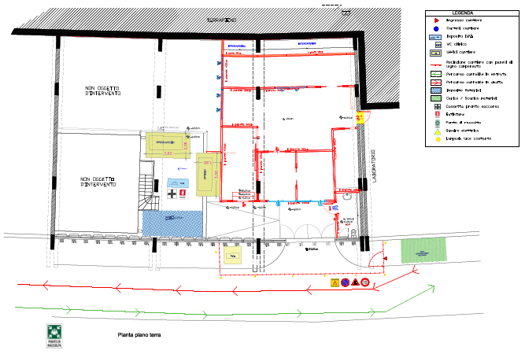
Aree interessate
Locale AR7
Aree limitrofe: Locale tecnico adiacente il tunnel
Area di cantiere: Layout di cantiere progetto esecutivo
Area di stoccaggio: Da identificare (coordinamento generale)

Slide 4
Attività propedeutiche
Aree sperimentali da trasferire (sgombero, stoccaggio e/o ricollocazione)
CUORE
LUNA
Razeto
Attività sperimentali da sospendere temporaneamente
TIMS
Camera Pulita Utenti
Bonifica impiantistica dell’area AR7

Slide 5
Cronoprogramma
Attività propedeutica | 10 settimane (Preparazione Area)
Avvio Contratto | T0
 | T0 + T1 (*)
Avvio Lavori | T0 + T1 + T2(**)
Fine Lavori | T0 + T1 + T2 (*) +150 giorni (previsti da cronoprogramma)
Stima del T0: Maggio 2024
NOTE:
(*) T1: D.Lgs 36/2023 Allegato II.14 art. 3 – max 45 giorni
(**) T2: L’avvio del cantiere è legato alla progressione del cantiere di Lab 2 (valutare l’avvio d’urgenza)
Il cronoprogramma del progetto esecutivo conta 200 giorni di lavorazione

Slide 6
Preparazione dell’area
SGOMBERO, STOCCAGGIO E RICOLLOCAZIONE
Dove: AR7
Locali interessati: AR7 (CUORE, LUNA, RAZETO e TIMS)
Quando: Attività propedeutica all’avvio della cantierizzazione dell’area
Per quanto: 8 settimane di lavoro (compatibilmente con altre attività)
Note: Attenzionare lo spostamento Soft Wall
BONIFICA DEGLI IMPIANTI ELETTRICI, RETE DATI E TELEFONICI
Dove: Aree sperimentali (CUORE, LUNA e Razeto)
Locali interessati: Aree sperimentali (CUORE, LUNA e Razeto)
Quando: Dopo lo smontaggio delle apparecchiature delle attività sperimentali e prima all’avvio dei lavori
Per quanto: 2 settimane (compatibilmente con altre attività OMNIA)
Note: Interessare anche il Servizio di Calcolo per la messa in fuori servizio degli impianti relativi
ILLUMINAZIONE
Sezionare l’impianto di illuminazione esistente e rimozione corpi illuminanti area oggetto di intervento
Dove: Locale tecnico e AR7
Locali interessati: Seconda stecca (AR2 e AR7)
Quando: Dopo lo smontaggio delle apparecchiature delle attività sperimentali e prima all’avvio dei lavori Per quanto: 2 giornate di lavoro

Slide 7
Preparazione dell’area
RIMOZIONE IMPIANTI DI SOLLEVAMENTO ESISTENTI
Rimozione degli impianti di sollevamento presenti – Area Razeto
Dove: AR7
Locali interessati: AR7
Quando: Dopo lo smontaggio delle apparecchiature delle attività sperimentali e prima all’avvio dei lavori Per quanto: 2 giornate di lavoro
BONIFICA DEGLI IMPIANTI MECCANICI
Dove: AR7 e locale tecnico adiacente il tunnel
Locali interessati: AR7
Quando: Dopo lo smontaggio delle apparecchiature delle attività sperimentali e prima all’avvio dei lavori Per quanto: 2 giornate di lavoro
Note: La maggior parte delle attività di preparazione dell’area verrà eseguita dalle ditte in convenzione FM4 (Omnia) compatibilmente con altre attività ordinarie e straordinarie da programmare

Slide 8
Disservizi
ATTIVITA’ DI PREPARAZIONE DELL’AREA
Dove: Locale tecnico e AR7
Locali interessati: Seconda stecca
Quando: Attività necessaria per la cantierizzazione
Per quanto: da valutare con le info presenti nella sezione Preparazione dell’area
FORZA MOTRICE NORMALE
Installazione del nuovo interruttore nel quadro di zona
Dove: Locale tecnico e AR7
Locali interessati: Seconda stecca (AR2, AR7)
Quando: da definire nell’update del cronoprogramma
Per quanto: 1 giornata di lavoro
UPS
Installazione del nuovo interruttore nel quadro di zona
Dove: Locale tecnico e AR7
Locali interessati: Seconda stecca
Quando: da definire nell’update del cronoprogramma
Per quanto: 1 giornata di lavoro
Note: Capienza dell’infrastruttura in relazione alle utenze programmate (Seconda Stecca e Laboratorio 2).

Slide 9
Disservizi
INTERDIZIONE ALL’ACCESSO
Dove: Camera Pulita Utenti
Locali tecnici interessati: Adiacente il tunnel
Quando: Sia in fase di preparazione dell’area sia in fase di cantiere
Per quanto: Da precisare con cronoprogramma dettagliato
INTERDIZIONE ALL’USO (Parziale)
Dove: Officina Meccanica
Locali tecnici interessati: Area dell’officina meccanica adiacente all’AR7
Quando: Lavorazione relativa all’apertura del varco AR7/Officina meccanica
Per quanto: Tempo necessario per effettuare la lavorazione
SERVIZI GENERALI & INGRESSI LNGS
Navetta: Cambio viabilità
Mensa: Maggior numero di utenti
Autorizzazione Ingressi: Mezzi e personale

Slide 10
Interferenze
SOVRAPPOSIZIONI, ANCHE POTENZIALI, CON L’ATTIVITÀ PNRR WP 1.1:
Laboratorio 2
GSSI LAB – AR2
UPS Centralizzato – Laboratori Esterni – Divisione Tecnica SIE
INTERFERENZA CON L’UTENZA
TIMS
Camera Pulita Utenti
Officina Meccanica

Slide 11
Risorse
RUP: Chiara Zarra
DL: Debora Polidoro
DO: Chiara Zarra, Nando Polidoro, Paolo Cavalcante e Attilio Di Giacinto
CSE: Fabio Cacciari
DITTE ESTERNE
Si prevede il supporto di 2 persone di OMNIA (Elettricisti) per 2 settimane
Si prevede il supporto di 2 persone di OMNIA (Idraulici) per 2 giornate
Si prevede il supporto di 2 persone di OMNIA (Facchinaggio) per 8 settimane
NOTE
Sarà necessario interessare il Servizio Ambiente per lo smaltimento dei materiali di risulta in relazione all’attività di preparazione dell’area

